Slide 1

第九章 齿轮机构及其设计
§9-1 齿轮机构的应用及分类
§9-2 齿轮的齿廓曲线
§9-3 渐开线齿廓的啮合特点
§9-4 渐开线标准齿轮的基本参数和几何尺寸
§9-5 渐开线直齿圆柱齿轮的啮合传动
§9-6 渐开线齿轮的加工及变位修正
§9-7 斜齿圆柱齿轮传动
§9-8 蜗杆传动
§9-9 圆锥齿轮传动
返回

Slide 2
§9-1 齿轮机构的应用及分类
1．齿轮机构的应用
（1）应用实例
例1 某航空发动机附件传动系统
例2 桑塔纳轿车的主传动系统
（2）传动特点
优点：
齿轮传动用来传递空间任意轴间的运动及动力；
传递功率范围大；
传动比准确；
效率高、寿命长、安全可靠。
缺点：
制造成本较高。

Slide 3
齿轮机构的应用及分类(2/2)
2．齿轮机构的分类
外啮合传动
直齿传动
内啮合传动
齿条与齿轮传动
（1）平行轴间的传动
斜齿传动
人字齿传动
直齿圆锥齿轮传动
（2）相交轴间的传动
斜齿圆锥齿轮传动
曲线圆锥齿轮传动
交错轴斜齿轮传动
（3）交错轴间的传动
蜗杆传动
准双曲面齿轮传动

Slide 4
§9-2 齿轮的齿廓曲线
一对齿轮传动是依靠它们的共轭齿廓来实现的。
所谓共轭齿廓是指两轮相互连续接触传动并能实现预定传动
比规律的一对齿廓。
1.齿廓啮合的基本定律
由瞬心概念知，
两轮的传动比为
i₁₂=ω₁／ω₂=O₂P／O₁P
都与其连心
线O₁O₂被其啮合齿廓在接触点处的公法线所分成的两段成反比。
此式表明：
一对齿轮在任意位置时的传动比，
这个规律称为齿廓啮合基本定律。
点P称为两轮的啮合节点(简
称节点）。
可求得齿廓曲线与齿廓传动比的关系；
也可
按给定的传动比来求得两轮轮廓的共轭曲线。
根据这一定律，

Slide 5
齿轮的齿廓曲线(2/2)
1）实现定传动比传动时两轮齿廓应满足的条件
过接触点所作的两齿轮廓
公法线必须与其连心线相交于一定点。
无论两轮齿廓在如任何位置接触，
即为圆形齿轮传动。
2）实现变传动比传动对两齿轮齿廓的要求
要求两齿廓的节点按其传动比的变化规律在其连心线上移动。
即为非圆齿轮传动。

Slide 6
§9-3 渐开线齿轮的啮合特点
1．渐开线的形成及其特点
（1）渐开线的形成
（2）渐开线的特性
1）发生线沿基圆滚过的长度等于基圆上被滚过的弧长；
2）渐开线上任意点的法线恒切于基圆；
3）渐开线愈靠近基圆部分，曲率半径愈小；
4）渐开线的形状取决于基圆大小；
5）基圆内无渐开线。
2．渐开线的函数及渐开线方程式

Slide 7

渐开线齿轮的啮合特点(2/3)
（1）渐开线压力角α_{k}=∠BOK
α_{k}=arccos (r_{b}/r_{k}) （a）
渐开线上的压力角是变化的，
随增大而增大。
结论
（2）渐开线函数
（
（
tan α_{k}=
BK/r_{b}= AB/r_{b}
= r_{b} (α_{k} +θ_{k}) / r_{b}= α_{k} + θ_{k}
故 inv α_{k} = θ_{k}= tan α_{k}－ α_{k} （b）
inv α_{k}称为渐开线函数
（即展角θ_{k}）
是压力角α_{k}的函数。
（3）渐开线的极坐标方程式
θ_{k} = inv α_{k} = tan α_{k}－ α_{k}
（c）
r_{k} = r_{b} / cos α_{k}

Slide 8
渐开线齿轮的啮合特点(3/3)
3．渐开线齿廓的啮合特点
（1）渐开线齿廓能保证定传动比传动
i₁₂ = ω₁/ω₂=O₂P/O₁P=const
（2）渐开线齿廓之间的正压力方向不变
因渐开线齿廓之间的正压力方向沿其接触点的公法线方向，
故在传动过程中，其正压力方向是始终不变的。
即为啮合线，且为一定直线N₁N₂。
（3）渐开线齿廓传动具有可分性
即使两齿轮的实际中心距与设计中心距有偏差，也不会影响其传动比的这一特性。
一对渐开线齿轮传动，
称为渐开线齿轮传 动的可分性。
这对于齿轮的装配和使用都是十分有利的。
结论 正是由于上述优点，故渐开线齿轮传动获得十分广泛应用。

Slide 9

§9-4 标准齿轮的基本参数和几何尺寸
B
p_{i}
1．齿轮各部分的名称和符号
p
齿顶圆
r_{a}，d_{a}
e_{i}
e
s_{i}
p_{n}
齿根圆
r_{f}，d_{f}
s
h_{a}
p_{b}
齿 厚
分度圆齿厚s
任意圆齿厚 s_{i}
h
h_{f}
齿槽宽
分度圆齿槽宽e
r_{b}
任意圆齿槽宽e_{i}
任意圆齿距 p_{i}= s_{i}+ e_{i}
r_{f}
齿 距
分度圆齿距 p= s+ e
r
r_{a}
分度圆
r，d
齿顶，
齿顶高
h_{a}
齿根，
齿根高
h_{f}
齿全高
h = h_{a} +h_{f}
基圆
r_{b}， d_{b}
o
基圆齿距
P_{b}、P_{n}
标准直齿轮圆柱外齿轮

Slide 10
标准齿轮的基本参数和几何尺寸(2/3)
2．齿轮的基本参数
齿数 z
m，其单位为mm，且已标准化了（表10-1,标准模数
系列表）它是决定齿轮大小的主要参数，d = mz。
由于齿轮的分度圆直径 d 可由其周长 zp 确定，即
d= zp/π。为便于设计、计算、制造和检验，令 p/π=m，m称为齿轮的模数。
模数
压力角α，即分度圆压力角，并规定其标准值为α = 20。。
它是决定齿轮齿廓形状的主要参数。
齿顶高系数 h_{a}*，
其标准值为 h_{a}* = 1。
顶隙系数 c*，其标准值为 c* = 0.25。
上述参数即为渐开线齿轮的五个基本参数。

Slide 11
标准齿轮的基本参数和几何尺寸(3/3)
3．标准齿轮及其几何尺寸计算
（1）标准齿轮 是指m、α、h_{a}*、 c*均为标准值，且e=s的齿轮。
（2）标准齿轮的几何尺寸计算
一个标准齿轮的五个基本参数确定之后，其主要尺寸及齿廓形
状就完全确定。
标准直齿轮的几何尺寸计算
4．齿条和内齿轮
（1）齿条：齿条的齿廓为直线；齿廓上各点压力角相同，等于
齿形角。
（2）内齿轮：内齿轮的齿廓为内凹齿；齿根圆大于齿顶圆；齿
顶圆必须大于基圆。

Slide 12
§9-5 渐开线直齿圆柱齿轮的啮合传动
1．齿轮正确啮合的条件
一对渐开线齿轮在传动时，它们的齿廓啮合点都应位于其啮
合线上。
因此要两轮能正确啮合，应使处于啮合线上的多对轮齿
能同时进入啮合。
即应满足两齿轮的法向齿距相等，即
π m₁cosα₁= π m₂cosα₂
故 m₁=m₂=m
α₁ =α₂= α
结论 一对渐开线齿轮正确啮合的条件是两轮的模数和压力
角应分别相等。

Slide 13
渐开线直齿圆柱齿轮的啮合传动(2/6)
2．中心距及啮合角
（1）中心距
1）在确定其中心距时应满足的要求：
a）保证两轮的齿侧间隙为零，
即 c′= 0。
b）保证两轮的顶隙为标准值，
即 c = c*m
2）标准中心距 a
a = r₁+r₂ = m(z₁+z₂)/2
当两轮按标准中心距安装时，两轮保证顶隙为标准值，且齿
侧间隙为零，
即 c = c*m, c′= 0。

Slide 14
渐开线直齿圆柱齿轮的啮合传动(3/6)
（2）啮合角
渐开线齿轮传动的啮合角α′就等于其节圆压力角。
当两轮按标准中心距安装时，则 a′=a；
当两轮实际中心距 a′与标准中心距不同时，则
若 a′＞a 时，
r₁′＞r₁，r₂′＞r₂；
c′＞0，c＞c*m；
α′＞α。
若 a′＜a 时，两轮将无法安装。
（3）齿轮传动的中心距与啮合角的关系
a′cosα′= a cosα

Slide 15
渐开线直齿圆柱齿轮的啮合传动(4/6)
3．一对轮齿的啮合过程及连续传动条件
（1）一对轮齿的啮合过程
实际啮合线段B₁B₂
理论啮合线段N₁N₂
（2）连续传动条件
为了两轮能够连续传动，必须保证在前一对轮齿尚未能脱离
啮合时，后一对轮齿就要及时进入啮合。则实际啮合线段B₁B₂应大
于或至少等于齿轮的法向齿距 p_{b}，即B₁B₂ ≥p_{b}。
故齿轮连续传
动的条件为
通常把B₁B₂与p_{b}的比值ε_{α}称为齿轮的重合度，
ε_{α} = B₁B₂/p_{b} ≥1

Slide 16
渐开线直齿圆柱齿轮的啮合传动(5/6)
而实际工程上，则要求
ε_{α} ≥[ε_{α}] (2)
[ε_{α}]为许用重合度，
常用推荐值：
一般制造业 [ε_{α}]=1.4；
汽车、拖拉机 [ε_{α}]=1.1～1.2；
金属切削机床 [ε_{α}]=1.3；
（3）重合度的计算及意义
1）重合度ε_{α} 的计算
ε_{α}=[z₁(tanα_{a1}- tanα′) +z₂(tanα_{a2}- tanα′)]/(2π) (3)
结论 重合度ε_{α} 与模数m无关，而随着齿数z的增多而增大，
还随啮合角α′减少和齿顶高系数h_{a}*的增大而加大，
但ε_{αmax}=1.981。

Slide 17
渐开线直齿圆柱齿轮的啮合传动(6/6)
2）重合度的意义
a）用来衡量齿轮连续传动的条件；
b）代表同时参与啮合的轮齿对数的平均值。
故这对于提高
齿轮传动平稳性，提高承载能力都有重要意义。
增大重合度，同时参与啮合的轮齿对数增加，

Slide 18
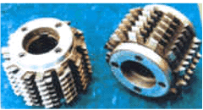
§9-6 渐开线齿轮的加工及变位修正
1．轮齿的切制
（1）标准齿轮的切制原理
1）齿轮切制的方法
采用盘形铣刀在卧铣床上加工
① 仿形法
采用指状铣刀在立铣床上加工
采用齿轮插刀在插齿机上加工
② 范成法
采用齿轮滚刀在滚齿机上加工
近代齿轮加工的方法很多，其中广泛采用的是用齿轮滚刀来
加工齿轮。
2）滚刀切制齿轮的运动
用滚刀切制齿轮时，其转动
一方面产生切削运动，而另一方
面产生范成运动，
同时滚刀还需
沿轮坯轴线方向作进给运动。

Slide 19

渐开线齿轮的加工及变位修正(2/6)
3）切制渐开线齿廓的过程
（2）齿轮不产生根切的最小齿数
为了避免产生根切现象，
则啮合极限点N₁必须位于刀具齿顶
线之上，
为此应使 PN₁sinα≥h_{a}*m。
被切齿轮不发生根切的最少齿数为
z_{min}= 2h_{a}* / sin²α
当 h_{a}* =1, α = 20。时， z_{min}= 17。

Slide 20
渐开线齿轮的加工及变位修正(3/6)
（3）齿轮的变位修正法
可减小 h_{a}* 及加
大α 。
为了切制齿数 z≤z_{min}而不发生根切的齿轮，
增大α将使功率损耗增加，
且要采用非标准刀具。
但 h_{a}*减小，将使重合度减小，
故尽量不采用这些方法，而最好的方法
是采用变位修正法。

Slide 21
渐开线齿轮的加工及变位修正(4/6)
为何对齿轮进行变位修正？
渐开线标准齿轮传动存在的不足之处：
1）一对相互啮合的标准齿轮中，小齿轮的强度较低，容易损
坏，
从而影响了整个齿轮传动的承载能力。
2）标准齿轮不适用于中心距 a′≠a = m(z₁+z₂)/2的场合。
3）在切制齿数较少的标准齿轮时，其齿廓会发生根切现象。
因当a′＜ a时，无法安装；而当a ＜ a′时，尚可安装，但齿
侧间隙过大，重合度会降低，影响传
动的平稳性。
根切使轮齿的抗弯强度降低，重
合度减小。
因此，为改善和解决标准齿轮存
在的上述问题，就必须突破标准齿轮
的限制对齿轮进行必要的修正。
而“变位修正法”为目前最为广泛采用的一种齿轮修正方法。

Slide 22

渐开线齿轮的加工及变位修正(5/6)
就是用改变
刀具与轮坯的相对位置，使刀具的
齿顶线不超过N₁点，来避免根切现
象的加工方法。
所谓变位修正法，
这样加工出来的 m、α、 h_{a}*、
及 c*仍为标准值，而 s≠e 的齿轮就
称为变位齿轮。
其刀具的移距 xm
称为径向变位量。
其中x称为径向变位系数或变位系数。
当x＞0时，称为正变位，所加工的齿轮称为正变位齿轮；
当x＜0时，称为负变位，所加工的齿轮称为负变位齿轮。

Slide 23
渐开线齿轮的加工及变位修正(6/6)
2．变位齿轮的几何尺寸
齿 厚 s＝(π/2＋2xtanα)m
齿槽宽 e ＝(π/2－2xtanα)m
齿顶高 h_{a}＝(h_{a}*＋x)m
齿根高 h_{f}＝(h_{a}*＋c*－x)m
3．齿轮变位修正的目的
(1) 提高强度及承载能力
(2) 避免根切现象
(3) 配凑中心距

Slide 24
§9-7 斜齿圆柱齿轮传动
1．斜齿轮的基本参数和几何尺寸计算
（1）斜齿轮的基本参数
1）螺旋角β，即斜齿轮分度圆柱的螺旋角，有左右旋之分，
也有正负之别。
2）法面模数m_{n}与端面模数m_{t}
p_{n} = p_{t} cosβ
即 π m_{n}= π m_{t} cosβ
故 m_{n} = m_{t} cosβ
3）法面压力角α_{n}与端面压力角α_{t}
tan α_{n}= tan α_{t} cosβ

Slide 25
斜齿圆柱齿轮传动(2/5)
4）h_{an}*、c_{n}* 与 h_{at}* 、 c_{t}*
h_{at}* = h_{an}*cosβ
c_{t} * = c_{n} *cosβ
（2）斜齿轮的几何尺寸计算
斜齿轮的几何尺寸是按其端面参数来进行计算的。
表10-5，斜齿圆柱齿轮的参数及几何尺寸的计算公式

Slide 26
斜齿圆柱齿轮传动(3/5)
2．斜齿轮的啮合传动
（1）正确啮合的条件
的正确啮合的条件，除两个轮的模数及压力角应
分别相等外，
一对斜齿轮
它们的螺旋角还必须相匹配，以保证两轮在啮合处
的齿廓螺旋角相切。即
1）β₁=±β₂
2）m_{n1}=m_{n2}，α_{n1}= α_{n2}或m_{t1}=m_{t2}，α_{t1}= α_{t2}
（2）中心距
斜齿轮传动的标准中心距为
a = (d₁+d₂)/2
= m_{t}(z₁+z₂)/2
= m_{n}(z₁+z₂)/(2 cosβ)
结论 在设计斜齿轮传动时，可用改变螺旋角的办法来调整
中心距的大小；
通常使其圆整，以便加工。

Slide 27
斜齿圆柱齿轮传动(4/5)
（3）重合度
斜齿轮传动的总重合度ε_{γ}为其端面重合度ε_{α}与轴面重合度ε_{β}的
两部分之和，即
ε_{γ} = ε_{α} + ε_{β}
其中， ε_{α}是用其端面参数并按直齿轮重合度的计算公式来计
算的。
而 ε_{β} = Bsinβ/(πm_{n})。

Slide 28
斜齿圆柱齿轮传动(5/5)
3．斜齿轮的当量齿轮和当量齿数
（1）斜齿轮的当量齿轮，
是指与斜齿轮法面齿形相当的直齿轮。
即以斜齿轮的法面参数 m_{n}、 α_{n} 、h_{an}* 及 c_{n}*为参数，以 z_{V}(=z/cos³β)
为齿数所构造的直齿轮。
该直齿轮的齿形就是相当该斜齿轮的法面
齿形。
（2）斜齿轮的当量齿数， z_{v}=z/cos³β。
4．斜齿轮传动的主要优缺点
优点
啮合性能好；
重合度大；
结构紧凑。
缺点
有轴向力，
一般取 β = 8。～20 。，人字齿β = 25。～40。
*交错轴斜齿轮传动简介

Slide 29
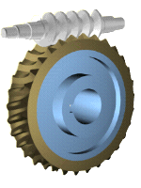
§9-8 蜗杆传动
1．蜗杆传动及其类型
左旋
（1）蜗杆传动及其特点
蜗杆
1
蜗杆传动是用来传递定向交错
轴之间的运动和动力，
一般Σ=90。，
当其反行程不自锁
时可用作增速运动。
且作减速传动。
蜗轮
2
蜗杆传动的主要特点：
动画
传动平稳，振动、冲击和噪声均很小。
左旋
能以单级传动获得较大的传动比，结构紧凑。
减速动力传动：i₁₂＝5～70，最常用i₁₂＝15～50；
增速传动： i₁₂＝1/5~1/15。

Slide 30
蜗杆传动(2/4)
轮齿间的相对滑动速度大，传动效率低，需用减摩耐磨
的材料制造蜗轮，成本高；
当蜗杆导程角小于啮合当量摩擦角时，机构反行程具有自
锁性。
（2）蜗杆传动的类型简介
阿基米德圆柱蜗杆
圆柱蜗杆
渐开线圆柱蜗杆
圆弧齿圆柱蜗杆
环面蜗杆
锥蜗杆

Slide 31
蜗杆传动(3/4)
2．蜗杆蜗轮正确啮合的条件
其正确啮合
条件为
在中间平面内，相当于齿轮与齿条的啮合传动。
① m_{n1}=m_{n2}=m；
② α_{t1}= α_{x2}=α；
③ γ₁=β₂，且旋向相同。
3．蜗杆传动的主要参数几何尺寸计算
（1）齿数
蜗杆的齿数或头数z₁，一般z₁=1~10,
推荐z₁=1、2、4、6。
蜗轮的齿数z₂ ，
z₂= z₁/i₁₂，
推荐z₂=29~70（动力传动）。
（2）模数 m
蜗杆模数系列与齿轮模数系列有所不同（表10-6蜗杆模数m值）。

Slide 32
蜗杆传动(4/4)
（3）压力角 α
标准值α=20。。
动力传动α=25。；
分度传动α=35。或12。。
（4）导程角 γ₁
tanγ₁ =l /(πd₁)
= z₁ p_{x1}/ (πd₁) = m z₁ / d₁
当γ取较大值时，传动效率可得以提高；
当γ₁＜φ₁时，机构将具有自锁性。
（5）分度圆直径
在用蜗轮滚刀切制蜗轮时，滚刀的分度圆直径必须与工作蜗
杆的分度圆直径相同。
为了限制蜗轮滚刀的数目，国家标准中规定将分度圆直径标
准化，且与其模数相匹配
（表 10-7 蜗杆分度圆直径及其模数的匹
配标准系列）。
（6）中心距
a = r₁+r₂

Slide 33
§9-9 圆锥齿轮传动
1．圆锥齿轮传动及其类型
（1）圆锥齿轮传动
一般
Σ=90。。
圆锥齿轮传动是用来传递两相交轴之间的运动和动力的，
即大端的模数为
标准值，
通常取圆锥齿轮大端的参数为标准值，
其压力角为20。。
（2）圆锥齿轮传动的类型
直齿圆锥齿轮传动
圆锥齿轮传动
斜齿圆锥齿轮传动
曲齿圆锥齿轮传动

Slide 34
圆锥齿轮传动(2/2)
2．直齿圆锥齿轮的当量齿轮和当量齿数
（1）圆锥齿轮和冠轮的啮合传动在其背锥展开后，相当于渐开
线齿轮与齿条的啮合传动。
（2）圆锥齿轮的当量齿轮是由圆锥齿轮的大端面模数和压力角
及z_{v}所确定的直齿轮。
（3）当量齿数 z_{v}= z/cosβ
引入当量齿轮的概念—使圆锥齿轮传动研究大为简化。
3．圆锥齿轮的主要参数和几何尺寸计算
（表10-9）

Slide 35
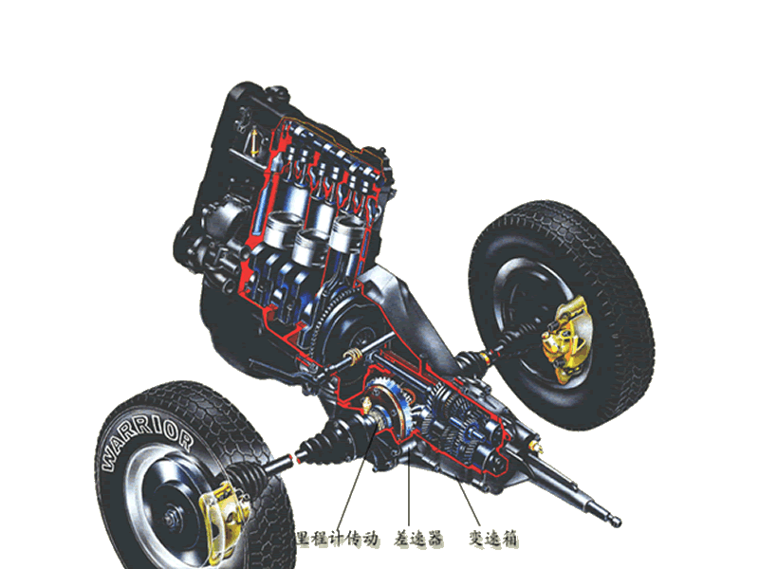
桑塔纳轿车的主传动系统

Slide 36
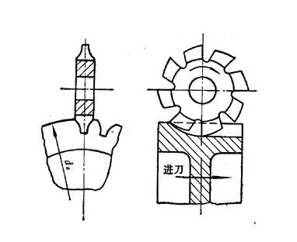
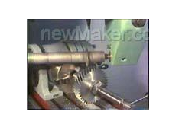
齿轮仿形铣

Slide 37
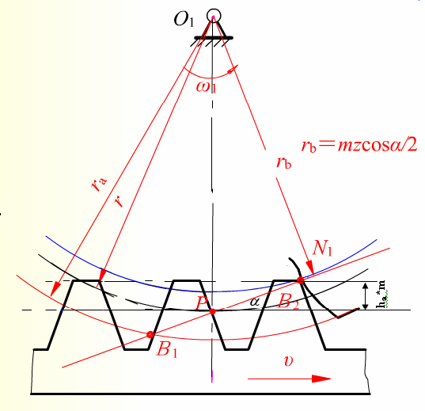
应使 PN₁sinα≥h_{a}*m
z_{min}= 2h_{a}* / sin²α
PN₁ = r sinα =(mz sinα) /2

